Slide 1



《冰冻双侠》课程设计进展展示
Jack Frost's first presentation
小组成员：潘樾、王晓宇
2023-12-21

Slide 2
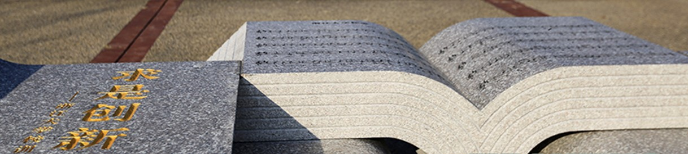



PART 01
游戏介绍
Game’s introduction

Slide 3

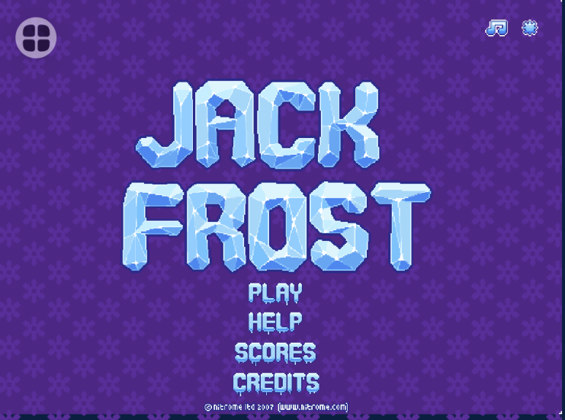

游戏介绍
原游戏展示
游戏网站http://www.nitrome.com/games/jackfrost/
Notes:
"Jack Frost"是一款基于FPGA的冰雪主题游戏，灵感来自Nitrome游戏公司的经典作品。
中文名字叫冰冻双侠，于4399游戏上汉化后盛行，灵感来自于之前展示过的森林冰火人工程，同样去4399找了一些灵感。
游戏载入完毕后，点击“PLAY”，可选择单人、双人模式。选择关卡后即可开始游戏。

Slide 4
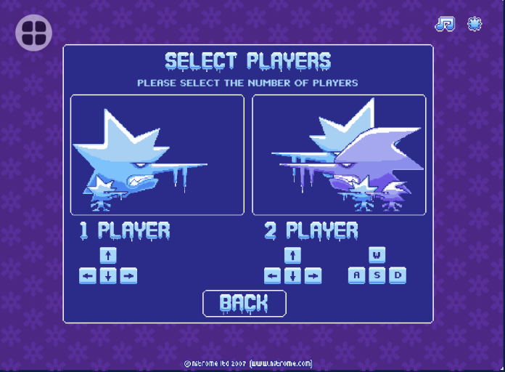
游戏介绍
原游戏展示
Notes:
选择游玩模式，有单人和双人的，到设计的时候可能会考虑切掉一部分功能

Slide 5
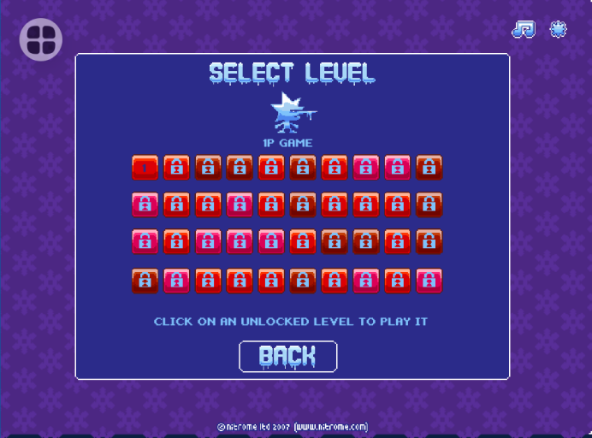
游戏介绍
原游戏展示
Notes:
选择关卡，初步想法可能只做1-2张图，有余力会开发更多关卡的

Slide 6
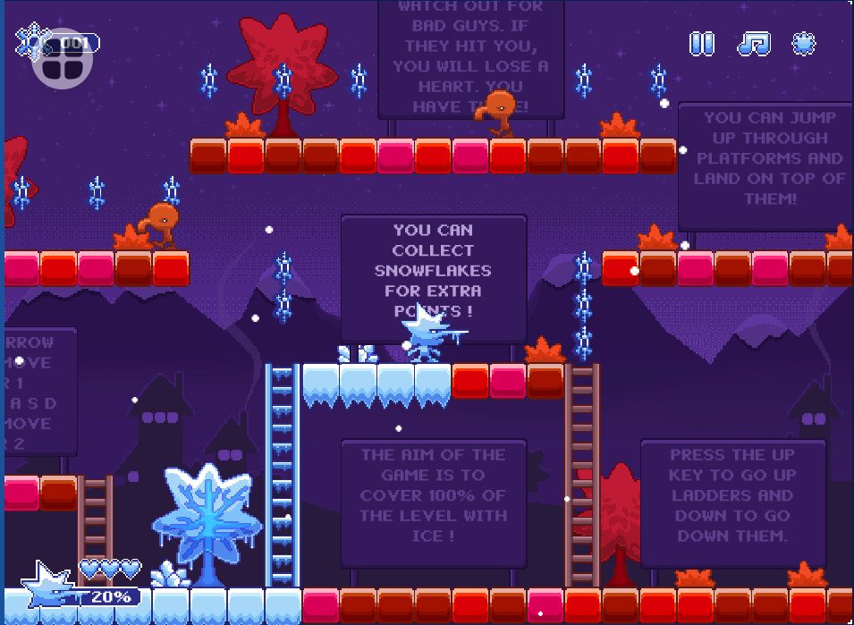
游戏介绍
原游戏展示
Notes:
玩家通过操作主角将画面中所有的可冰冻对象（包括地面、树、草和梯子）都变成冰。在进行冰冻的过程中，玩家需注意保持生命值，通过躲避，冰冻等手段规避怪物的攻击。

Slide 7
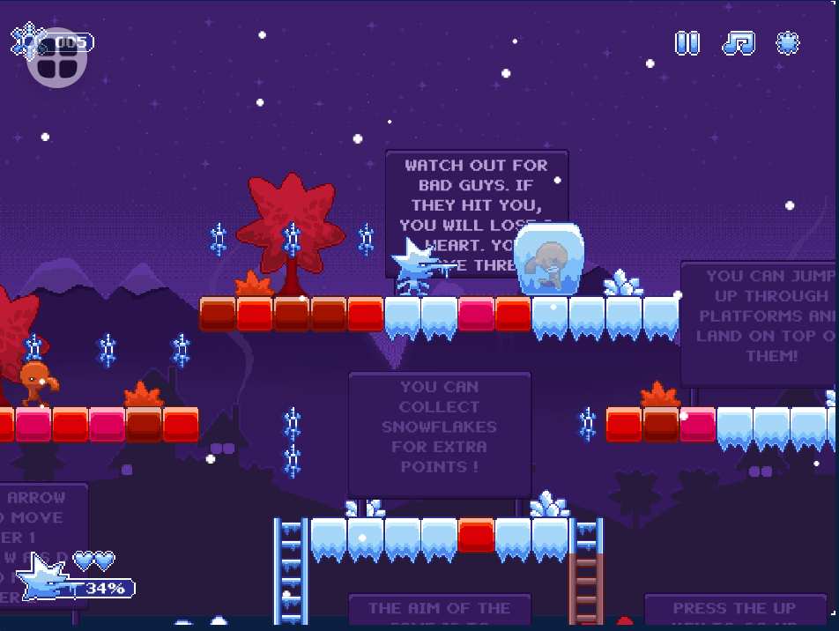
游戏介绍
原游戏展示
Notes:
跳到怪物头上会将它冻住

Slide 8
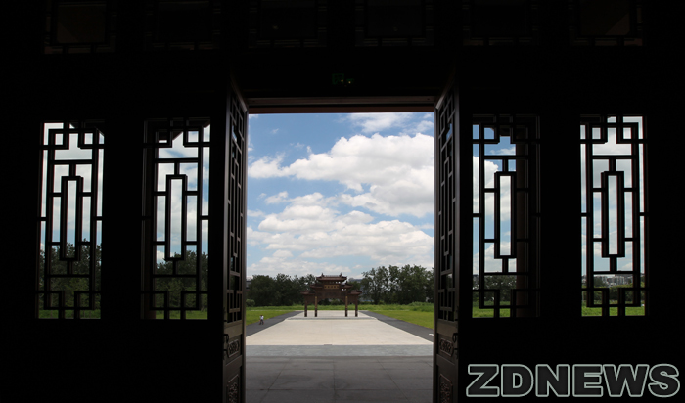
PART 02
完成进展1%/100%
The poor process

Slide 9
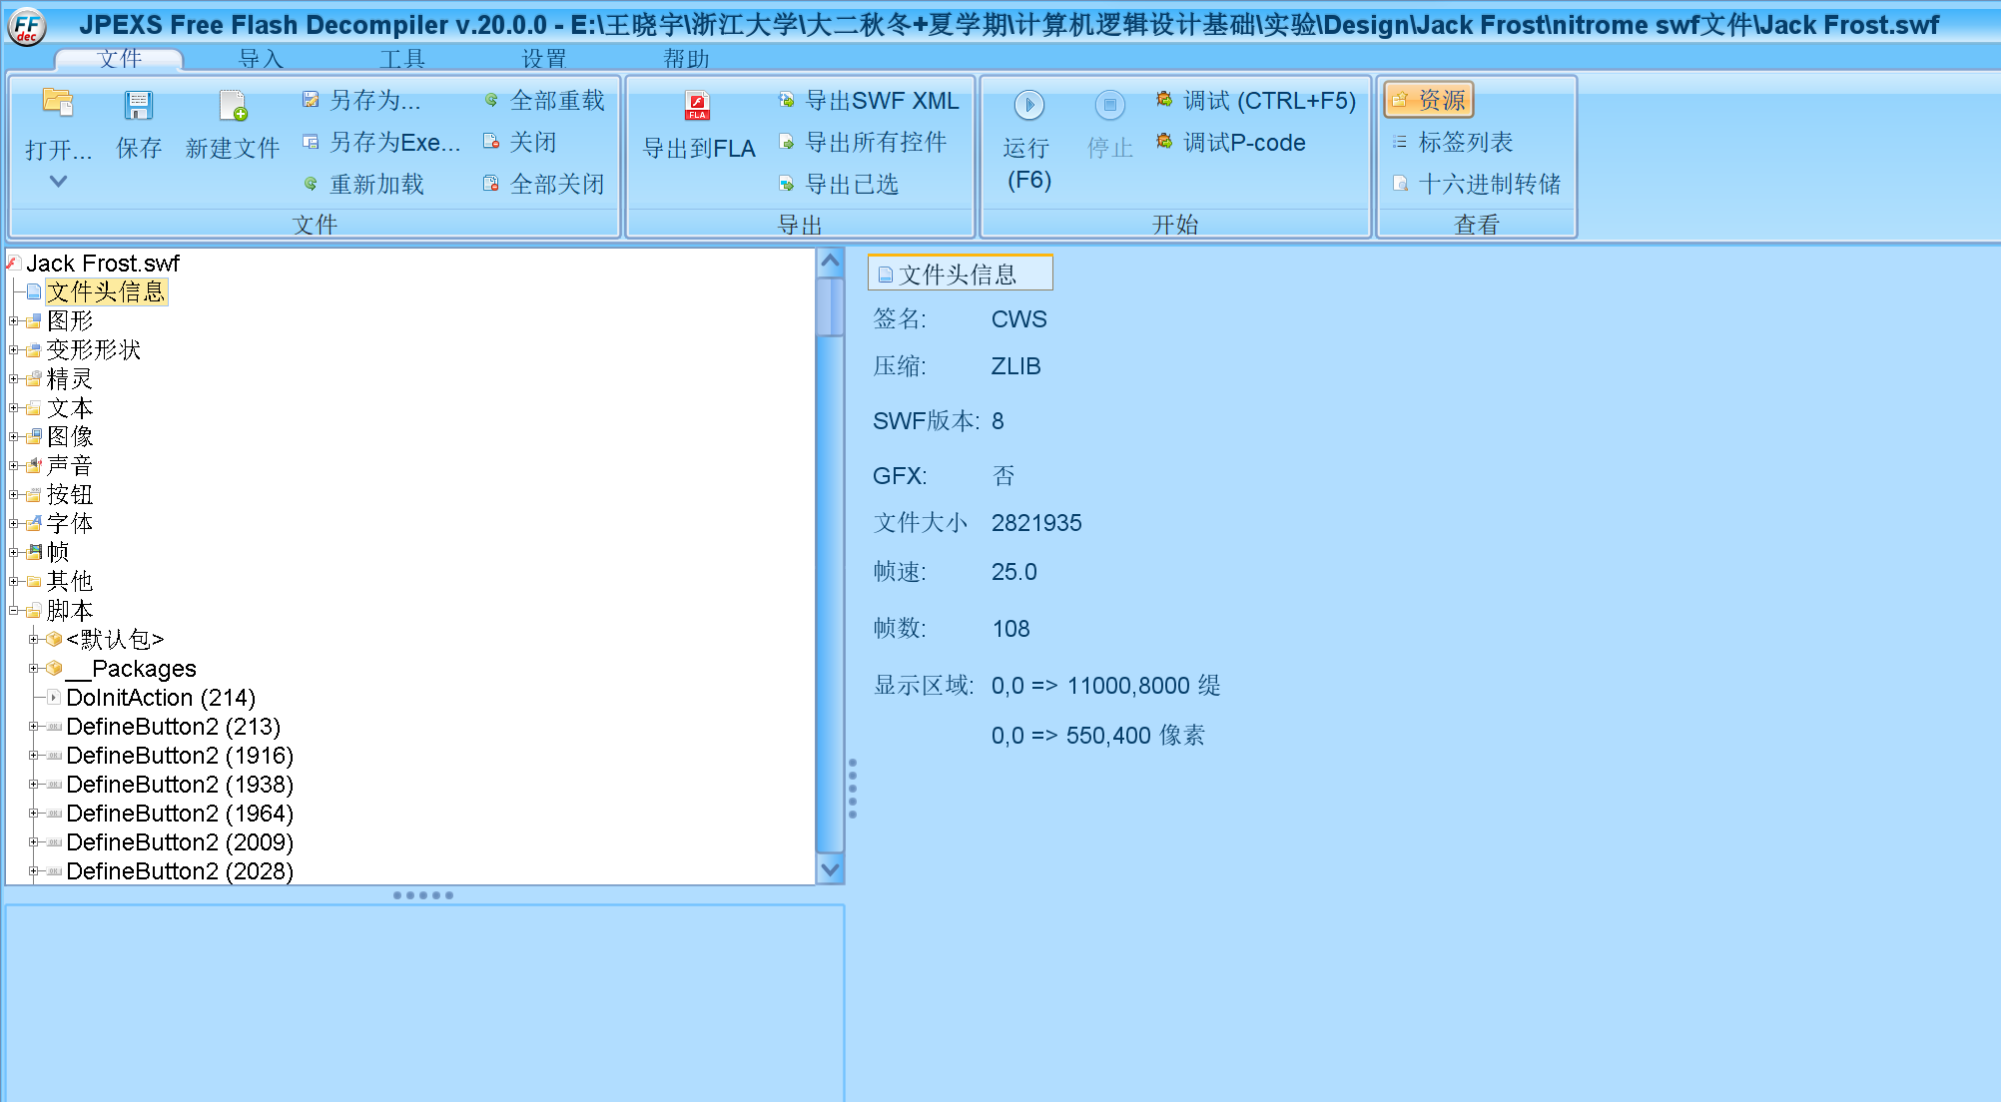
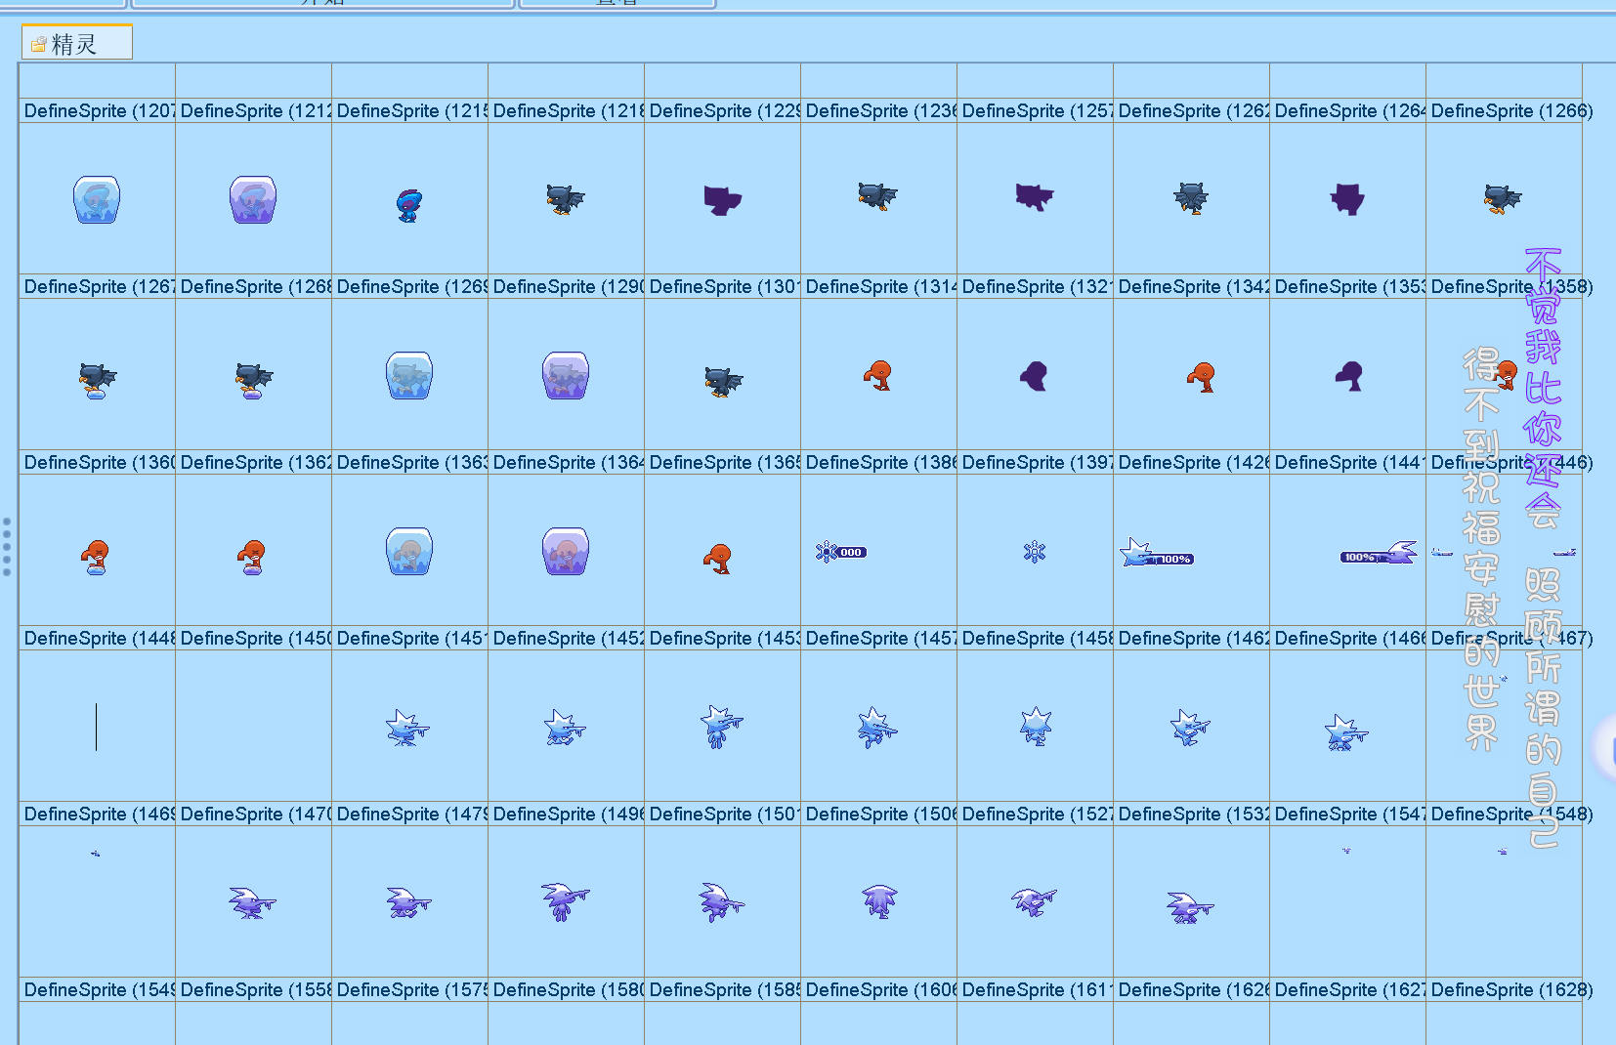
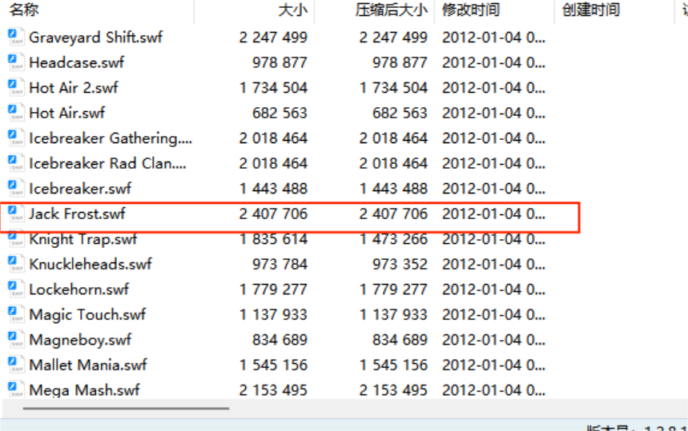
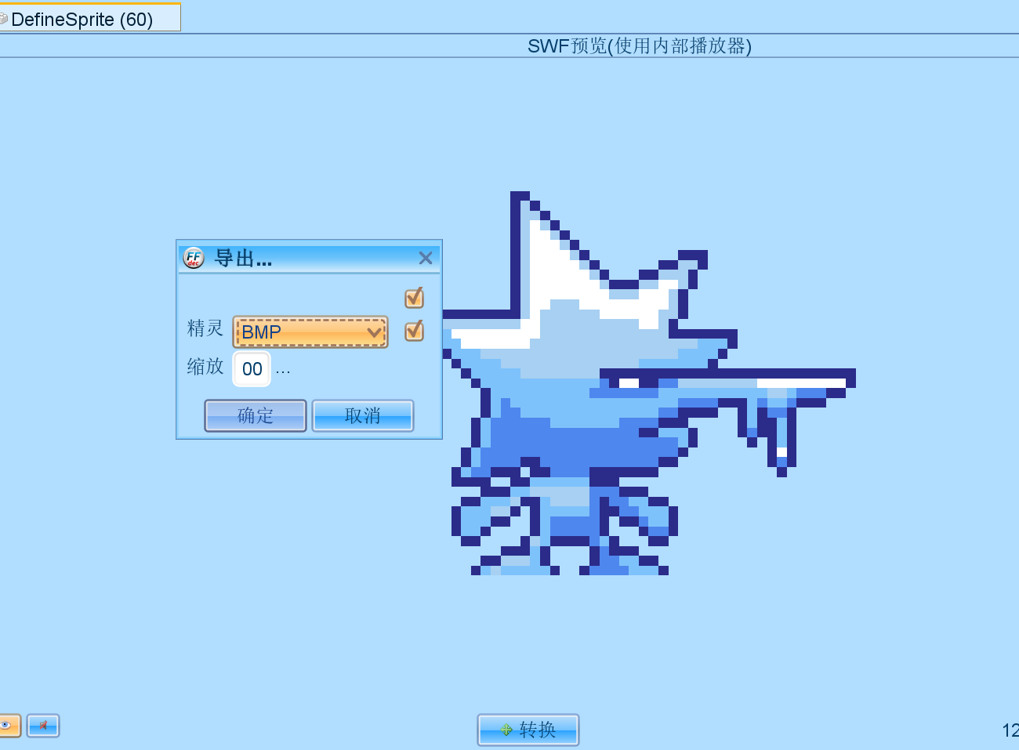
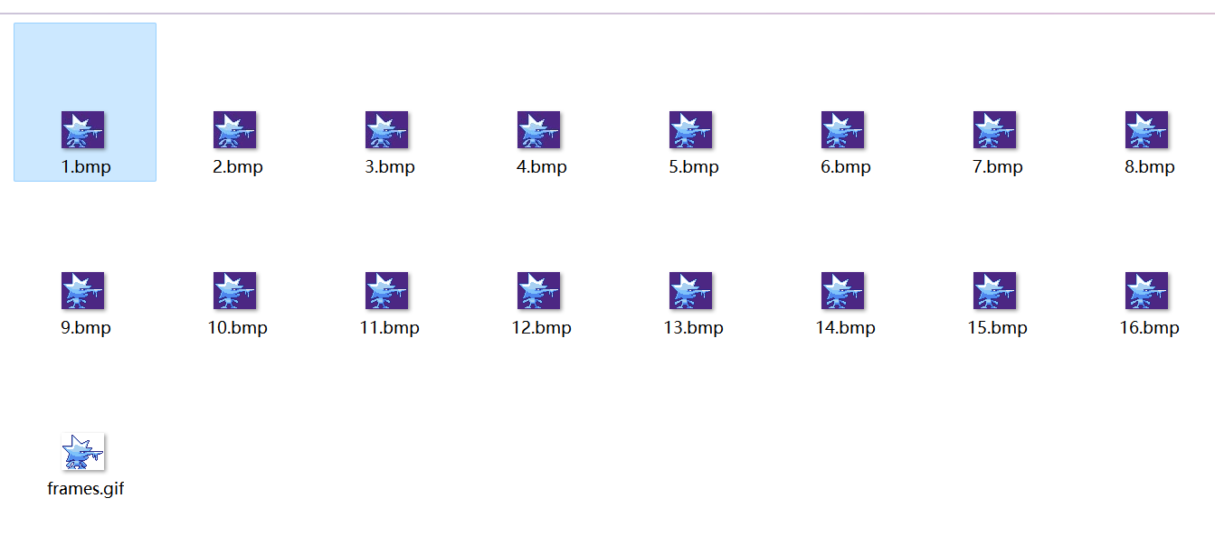

进展1/2
游戏文件解析
Notes:
游戏要想有出色的画质离不开优秀的画师，如果没有画师，就选择把他的游戏文件解析掉
我们找到了这款2012年发行的游戏源文件，开始去想办法转换swf文件为合格的bmp照片格式
我们在github找到了开源软件flash 解析器，因为adobe公司的flash 编辑器似乎断更很久了
1
2里面的人物素材还是很多的，我们可以直接转成bmp照片格式文件
关于bmp照片的使用，由于图片导入有格式要求，所以我们需要进行bmp->coe格式的

Slide 10
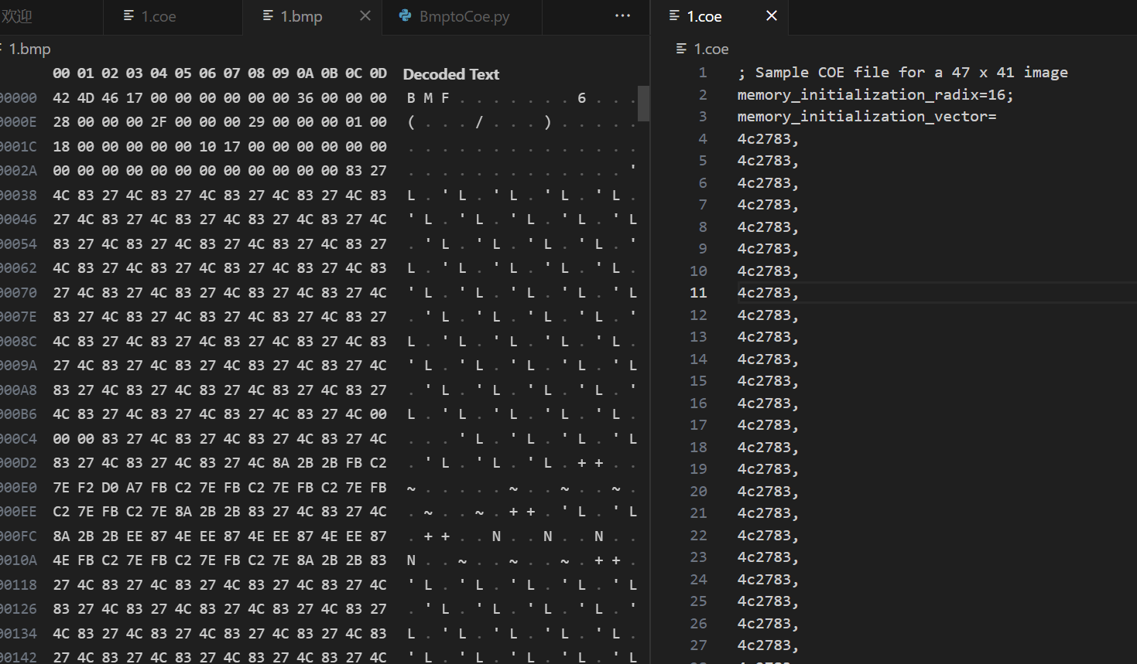
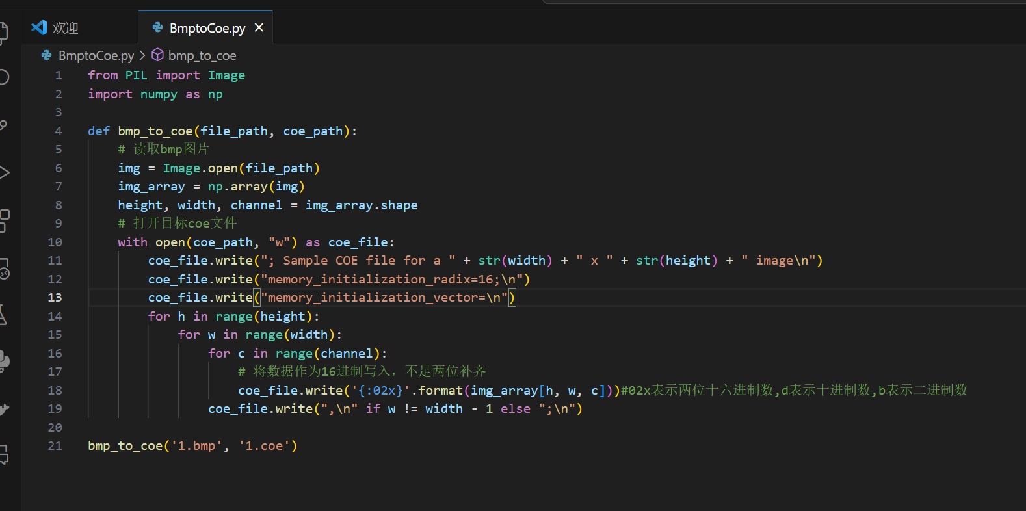
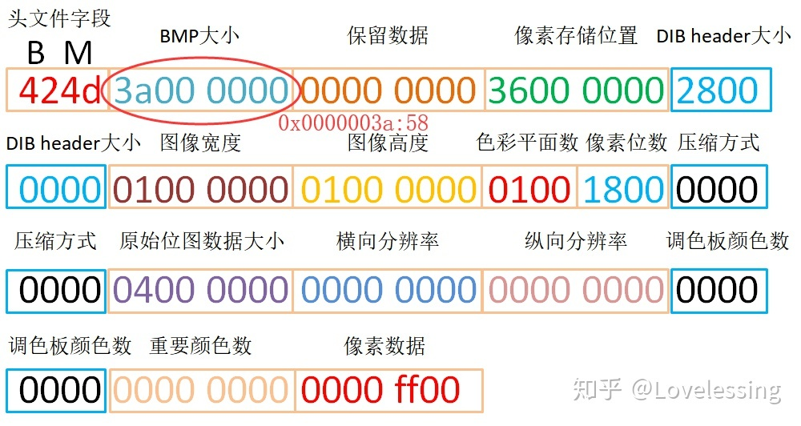
进展2/2
格式转换
Notes:
COE文件中的数据格式可以是2（Binary），10（Decimal）或者16（Hex）。
BMP图像的文件头由14个字节组成。其中：
1-2：42 4D分别表示B和M，说明这是一个BMP格式的图像。
根据小端模式，所以最后的数据4c 27 83
bmp图像的扫描方式是按从左到右、从下到上的顺序。

Slide 11
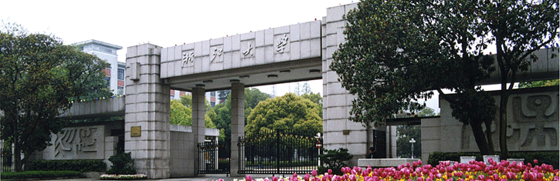
展示结束 感谢聆听！
小组成员：潘樾、王晓宇
2023-12-21

